Slide 1

Localize Jahu
Desenvolvimento de Software Multiplataforma
Desenvolvimento Web, Design Digital e Engenharia de Software
Alisa Gabriel,
Evelyn Nataly Aparecida Cassinotte,
Lara Nicoly Ronchesel Ramos,
Raissa Geovana Araujo,
Thais Silva de Lima.
1

Slide 2
Introdução
Na atualidade, em que eventos e espaços culturais tem uma grande importância para a formação de identidade e conhecimento, deve-se concluir que é essencial uma aplicação web para a divulgação destas celebrações.
2

Slide 3
— Thiago Moreira
Todo evento, pequeno ou grande, pode virar um acontecimento histórico, depende da importância que damos a ele.
3

Slide 4
Objetivo
Localize Jaú tem como intuito promover a cultura local em Jaú, tendendo a expandir a visibilidade das expressões culturais e artísticas, e por meio disso, instigar a participação da comunidade e dos interessados.
4

Slide 5
Requisitos Funcionais
Requisito | Funcionalidade
RF1 | Cadastrar Evento
RF2 | Exibir Informações do Evento
RF3 | Exibir Próximos Eventos
RF4 | Exibir Sobre Nós
RF5 | Exibir Formulário de Contato
5

Slide 6
Requisitos Não Funcionais
Requisito | Funcionalidade
RNF1 | Desempenho
RNF2 | Compatibilidade com Navegadores
RNF3 | Acessibilidade
RNF4 | Usabilidade
RNF5 | Manutenibilidade
6

Slide 7
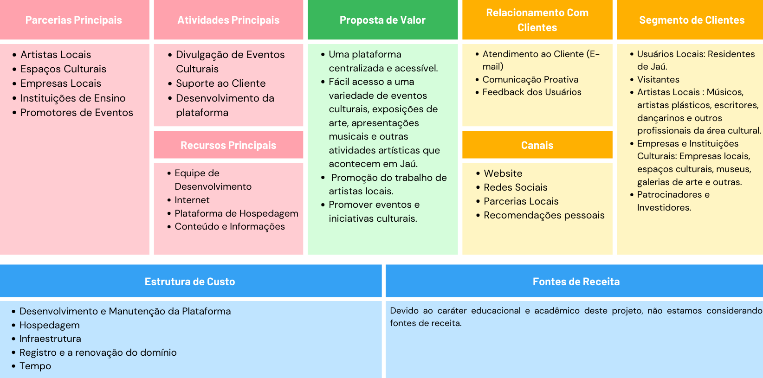
Modelo de Negócios Canvas
7

Slide 8
Isotipo
O Isotipo escolhido para a Localize Jahu desempenha um papel crucial na representação visual da marca e na comunicação de sua identidade única.
8

Slide 9
Paleta de Cores
AD88C6
4C4452
B2A7B8
9

Slide 10
Localize Jahu
Roboto
10

Slide 11
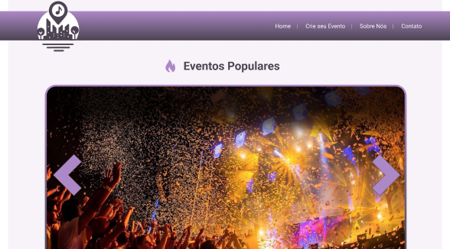
Protótipo
Foi utilizado o Figma na elaboração do protótipo, visando gerar uma representação visual interativa da interface da aplicação web.
Clique na imagem para acessar o protótipo
11

Slide 12
Modelo de Navegação
Página Principal
Exibir Evento
Cadastrar Evento
Sobre Nós
Contato
12

Slide 13
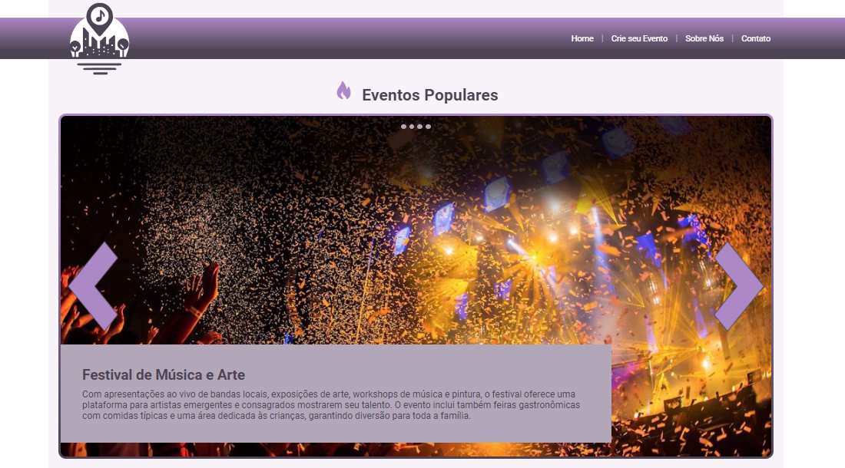
Aplicação
O processo de criação da aplicação web envolveu diversas etapas para garantir um desenvolvimento eficiente e eficaz.
Clique na imagem para acessar o site
13

Slide 14
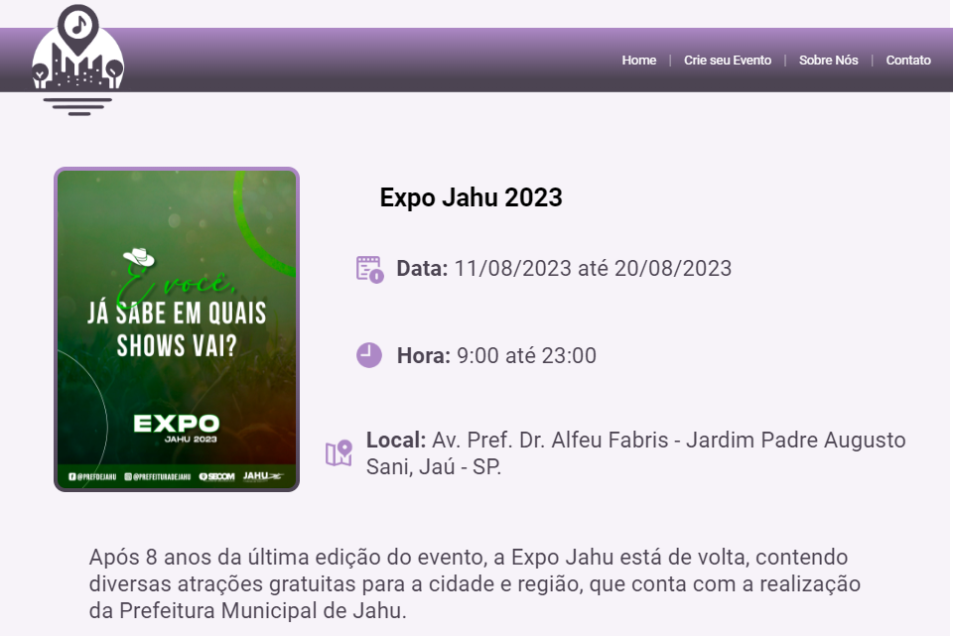
Desktop software
You can replace the image on the screen with your own work. Just right-click on it and select “Replace image”
14

Slide 15
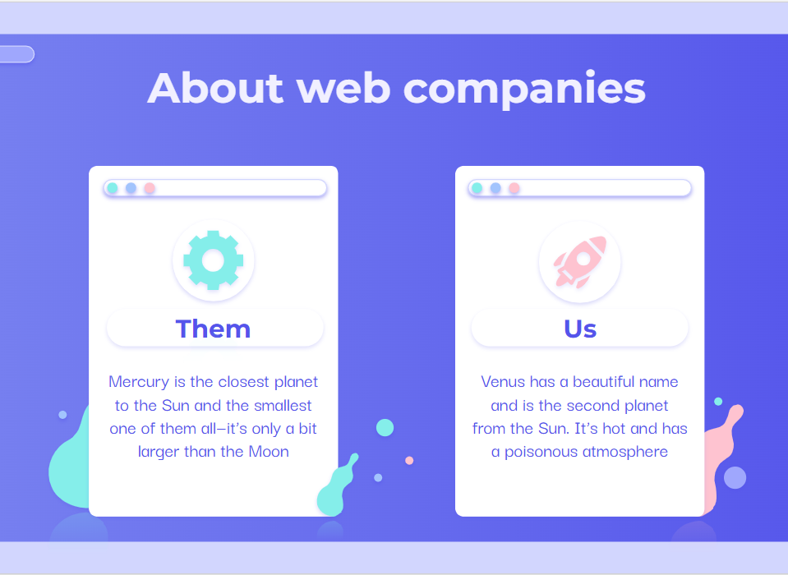
Desktop software
You can replace the image on the screen with your own work. Just right-click on it and select “Replace image”
15

Slide 16
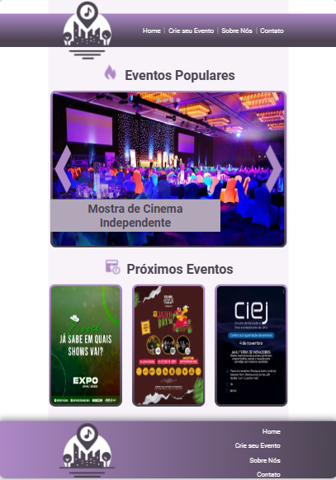
Tablet
You can replace the image on the screen with your own work. Just right-click on it and select “Replace image”
16

Slide 17
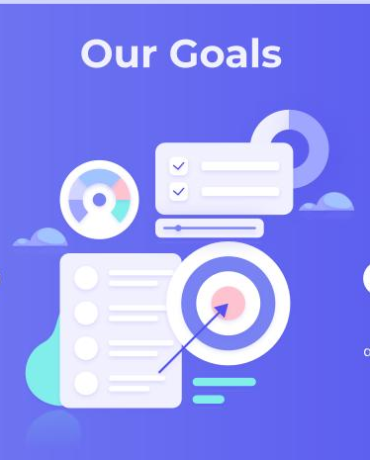
Tablet
You can replace the image on the screen with your own work. Just right-click on it and select “Replace image”
17

Slide 18
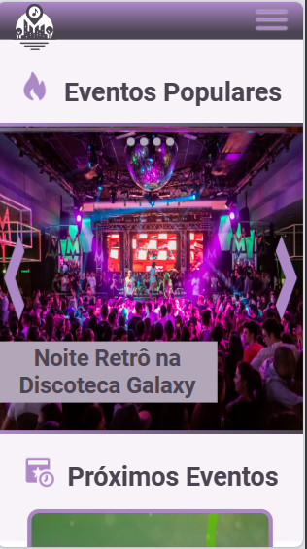
Mobile
You can replace the image on the screen with your own work. Just right-click on it and select “Replace image”
18

Slide 19

Mobile
You can replace the image on the screen with your own work. Just right-click on it and select “Replace image”
19

Slide 20
Considerações Finais
Com a Localize Jahu estamos promovendo a arte e a cultura locais, facilitando a conexão entre a comunidade e seus talentos.
20

Slide 21
Referências
Fernando Cunha. Requisitos funcionais e não funcionais: o que são? Disponível em: https://www.mestresdaweb.com.br/tecnologias/requisitos-funcionais-e-nao-funcionais-o-que-sao. Acesso em: 29 abr. 2024.
Casa do Desenvolvedor. Requisitos funcionais e não funcionais: o que são e como identificar? Disponível em: https://blog.casadodesenvolvedor.com.br/requisitos-funcionais-e-nao-funcionais/. Acesso em: 29 abr. 2024.
Cursos PM3. Aplicação web: o que é, características, princípios e como criar. Disponível em: https://www.cursospm3.com.br/blog/aplicacao-web/. Acesso em: 29 abr. 2024.
21

Slide 22

Obrigada!
Agradecemos por explorar esta jornada conosco e esperamos que você aproveite todas as funcionalidades projetadas para enriquecer sua experiência cultural.
Fale Conosco: Evelyn Cassinotte evelyn.cassinotte@fatec.sp.gov.br
22

